Slide 1
Visual Studio Code
Работу выполнил:
Баранов Д.А, 2 курс, ИВТ 2.1
РГПУ им. А. И. Герцена ИИТТО

Slide 2
План обзора программного продукта:
общая характеристика;
функции;
необходимое программное и аппаратное обеспечение

Slide 3
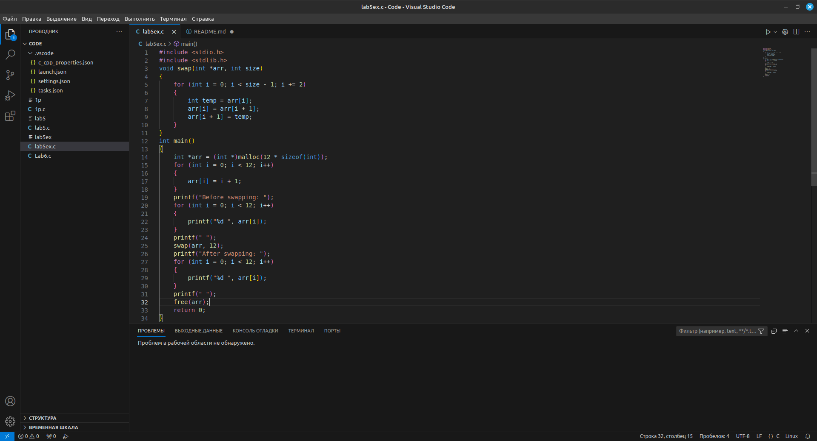
Visual Studio Code — это легкий, но мощный редактор исходного кода

Slide 4
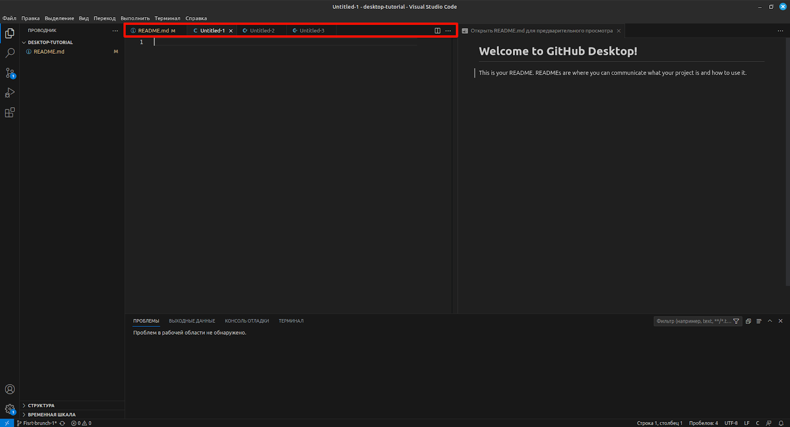
Редактор
Рисунок 1.

Slide 5
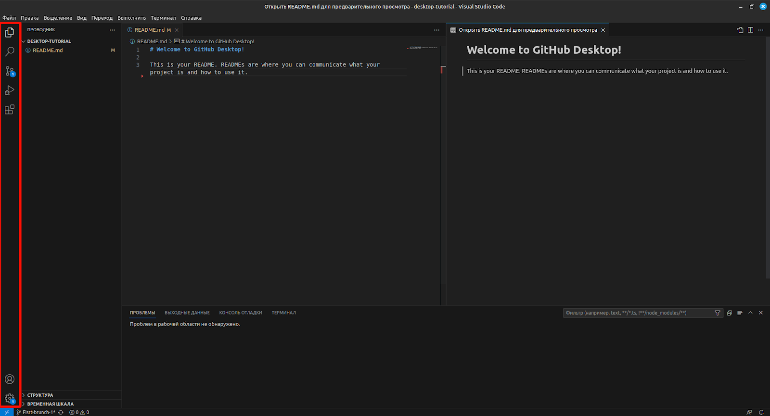
Основная боковая панель
Рисунок 2.

Slide 6
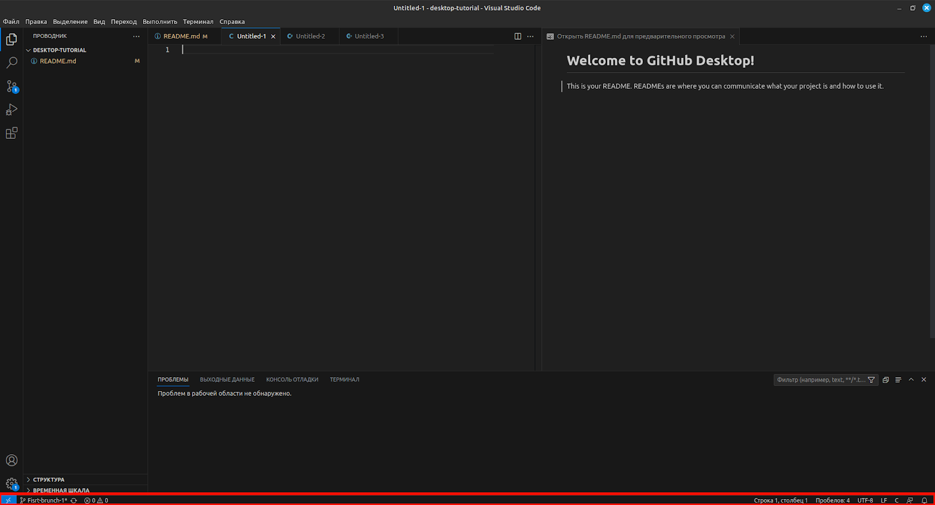
Строка состояния
Рисунок 3.

Slide 7
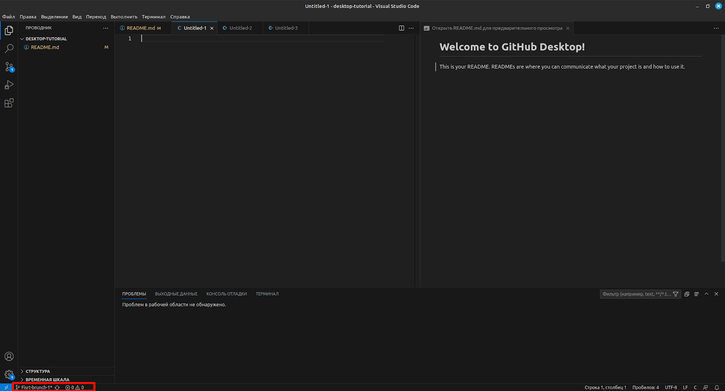
Панель активности
Рисунок 4.

Slide 8
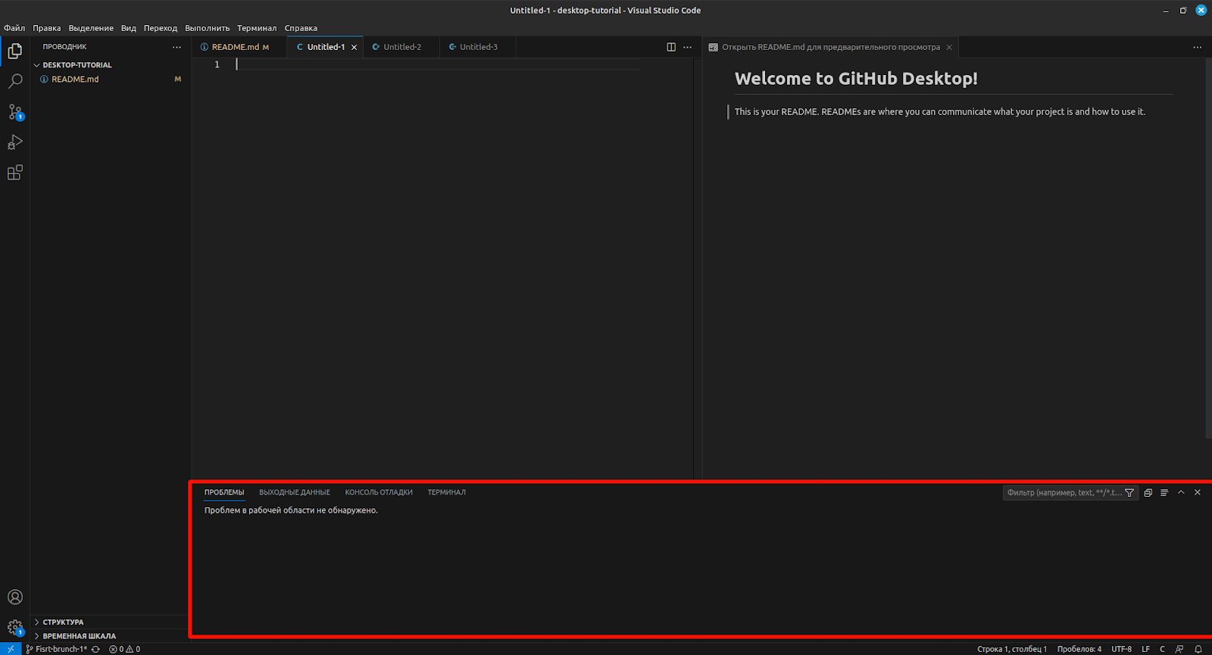
Панель
Рисунок 5.

Slide 9
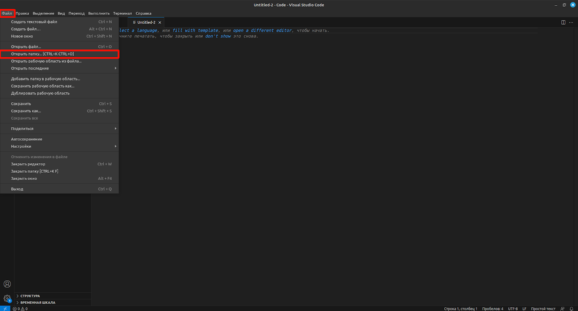
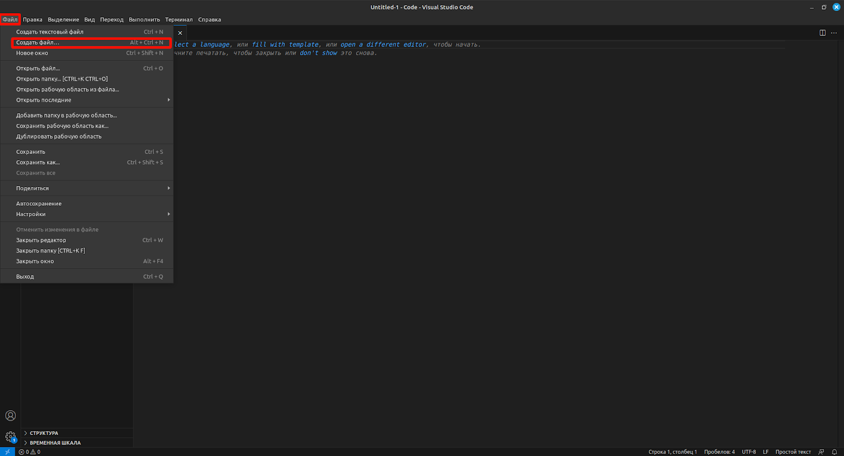
Функции
Создание проекта
Рисунок 6.
Рисунок 7.

Slide 10
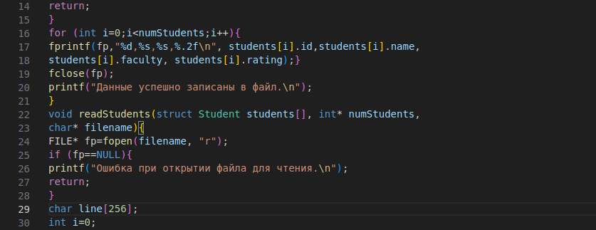

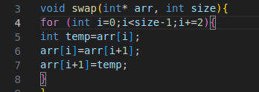
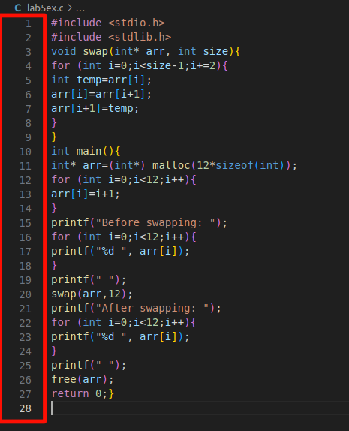
Функции
2. Кодирование
Цветовая раскраска синтаксических конструкций
Маркеры ошибок и предупреждений
Согласование скобок
Рисунок 9.
Рисунок 10.
Рисунок 8.
Номера строк
Рисунок 11.

Slide 11
Форматирование кода
Автоматическое форматирование кода в Visual Studio Code выполняется следующими комбинациями:
Windows: Shift + Alt + F
Mac: Shift ⇧ + Option ⌥ + F
Ubuntu: Ctrl + Shift + I

Slide 12
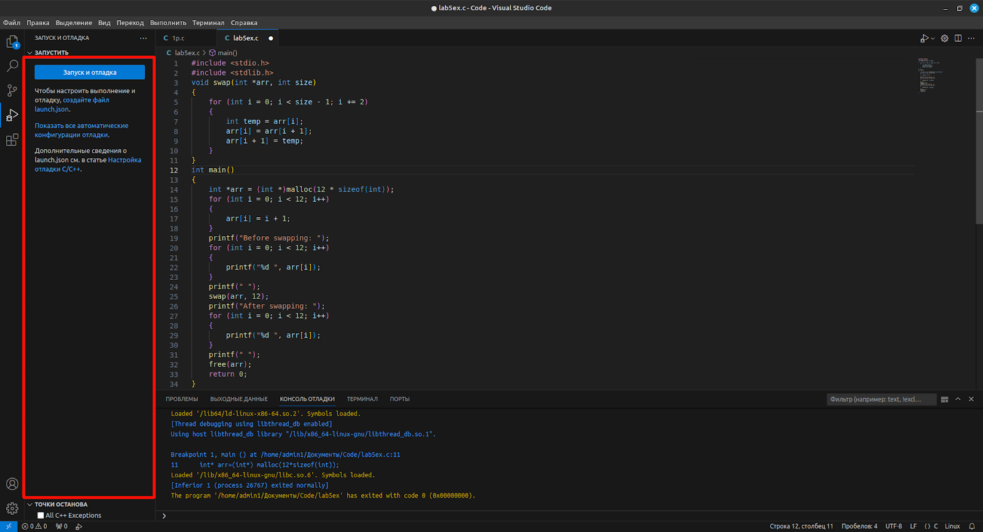
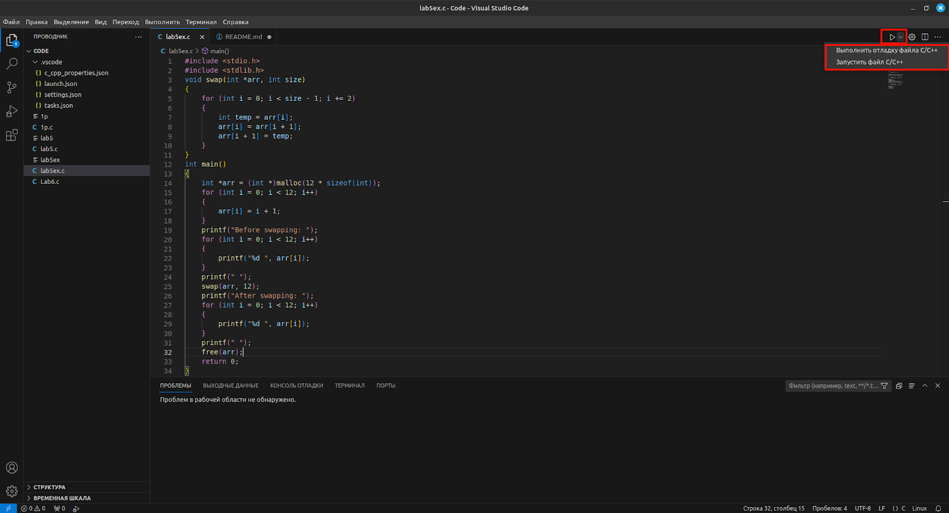
Отладка и запуск
Рисунок 12.
Рисунок 13.

Slide 13
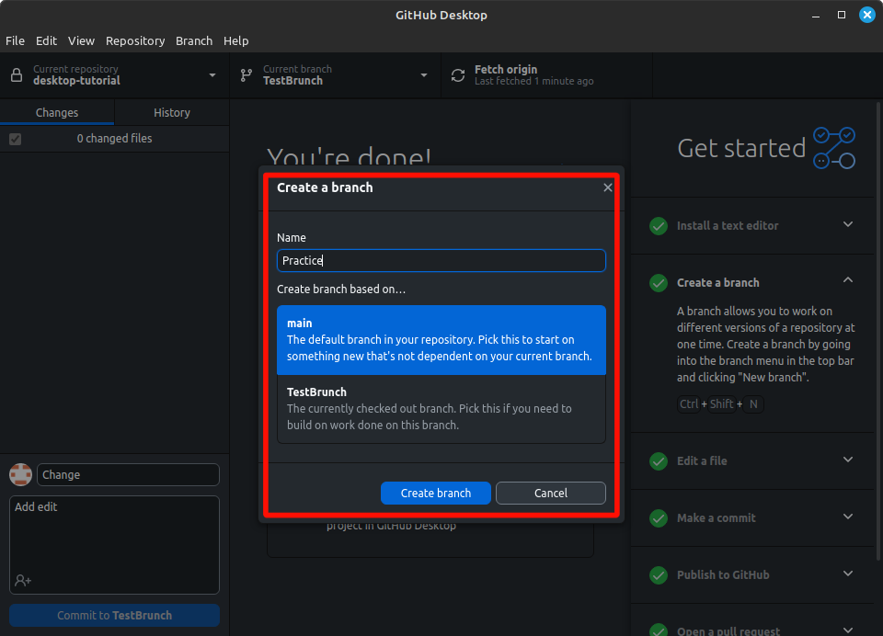
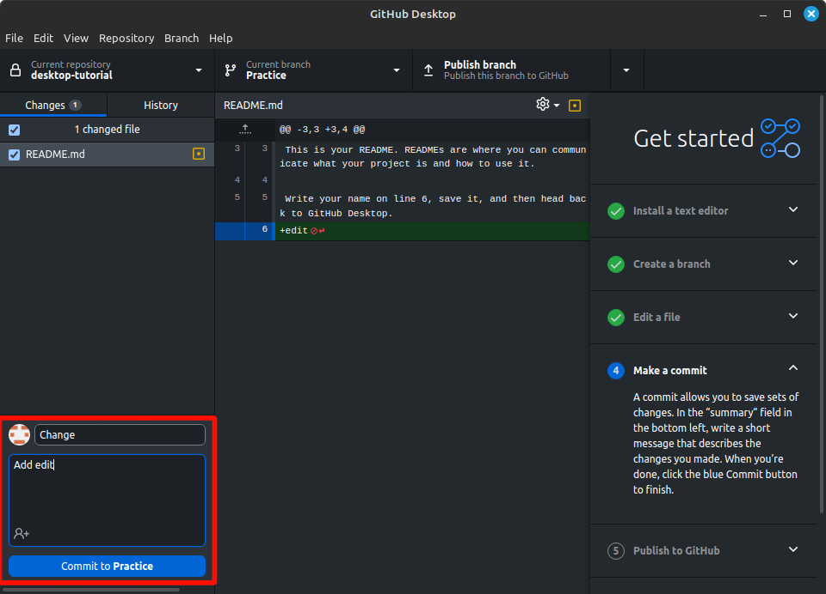
Публикация в репозитории
Рисунок 14.
Рисунок 15.

Slide 14
Необходимое программное и аппаратное обеспечение
Системные требования:
Процессор с тактовой частотой 1,6 ГГц или выше
1 ГБ оперативной памяти или выше
VS Code поддерживается на следующих платформах:
Windows 10 и 11 (32-разрядная и 64-разрядная)
Версии macOS с поддержкой обновлений безопасности Apple. Как правило, это последняя версия и две предыдущие версии.
Linux (Debian): Ubuntu Desktop 16.04, Debian 9
Linux (Red Hat): Red Hat Enterprise Linux 7, CentOS 7, Fedora 34

